Slide 1
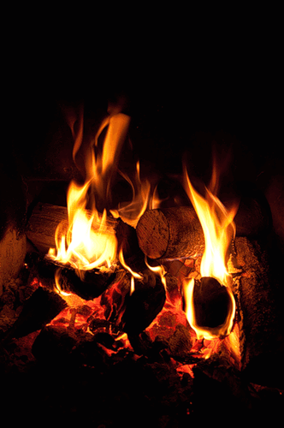
Ta’lim muassasalarida yong’in xavfsizligini ta’minlash.
Reja:
Yong’in xaqida umumiy ma’lumot
Birlamchi yong’in uchuruvchi vositalar
Yong’in paytida harakatlanish va yordam ko’rsatish

Slide 2
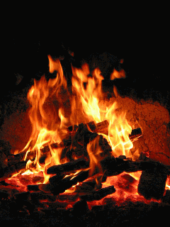
Yonish — muayyan miqdorda issiqlik va yorugʻlik (alanga) chiqarib, shiddat bilan oʻtadigan murakkab fizik-kimyoviy jarayon.
Alanga-yonib turgan oʻtdan, olovdan koʻtarilayotgan yolqin
Yong‘in — odamlarning hayoti va (yoki) sog‘lig‘iga, yuridik va jismoniy shaxslarning mol-mulkiga, shuningdek atrof tabiiy muhitga zarar yetkazadigan, nazorat qilib bo‘lmaydigan yonish jarayonidir.
Yong‘in xavfsizligi — odamlarning, yuridik va jismoniy shaxslar mol-mulkining, shuningdek atrof tabiiy muhitning yong‘inlardan himoyalanganligi holati.
Yong‘in nazorati — yong‘in xavfsizligi talablariga rioya qilinishini tekshirish va tekshiruv natijalari bo‘yicha chora-tadbirlar ko‘rish maqsadida belgilangan tartibda amalga oshiriladigan faoliyat;
Yong‘inlar profilaktikasi — yong‘inlar kelib chiqishi ehtimolini istisno etishga va ularning oqibatlarini kamaytirishga qaratilgan ogohlantirish chora-tadbirlari majmui;

Slide 3
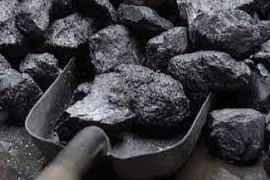

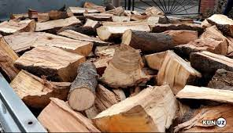
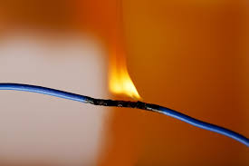
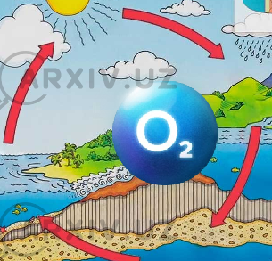
Yong’inni kelib chiqishi uchun qanday omillar bo’lishi kerak
Yonuvchi modda
uchqun
Kislarod (xavo)

Slide 4

-ochiq olov va uchqunlar;
-havoning, atrofdagi buyumlarlarning yuqori harorati;
-yonish mahsulotlari zaxarliligi;
-tutun va u bilan bog’liq ko’rishning chegaralanganligi;
-kislorodning past kontsentratsiyasi;
-binolar va konstruktsiyalarning qulab tushishi va vayron bo’lishi;
-portlashlar.

Slide 5
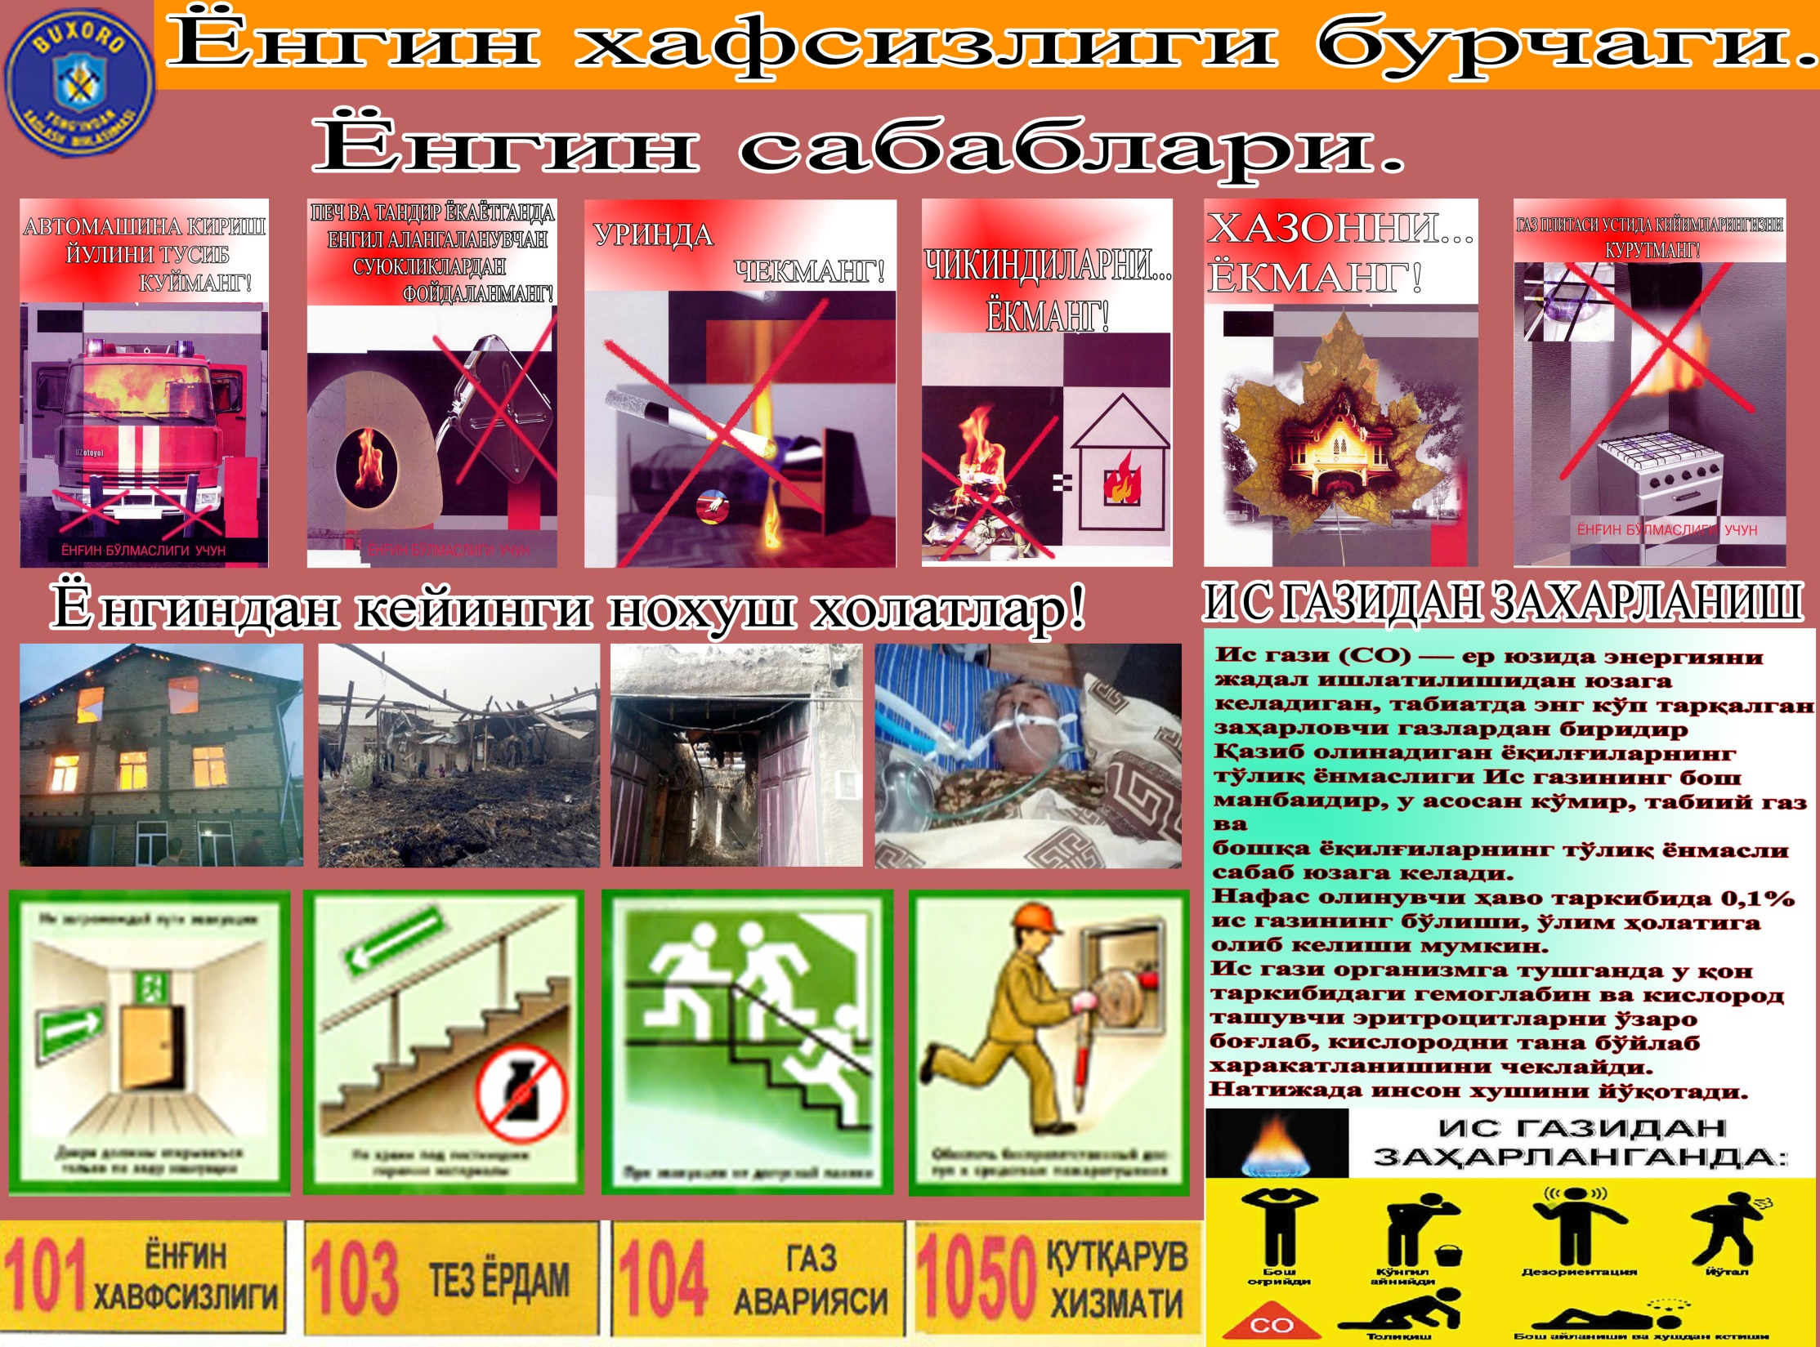

Slide 6
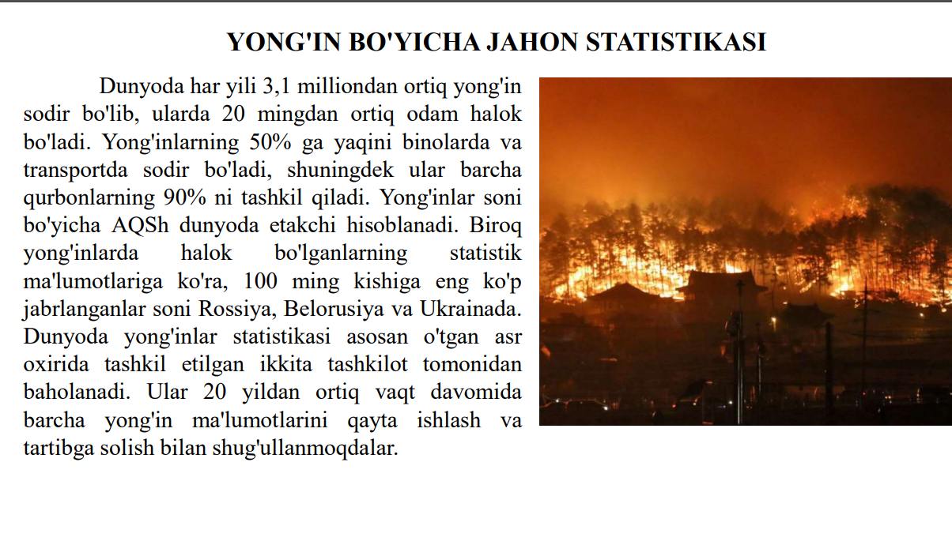

Slide 7
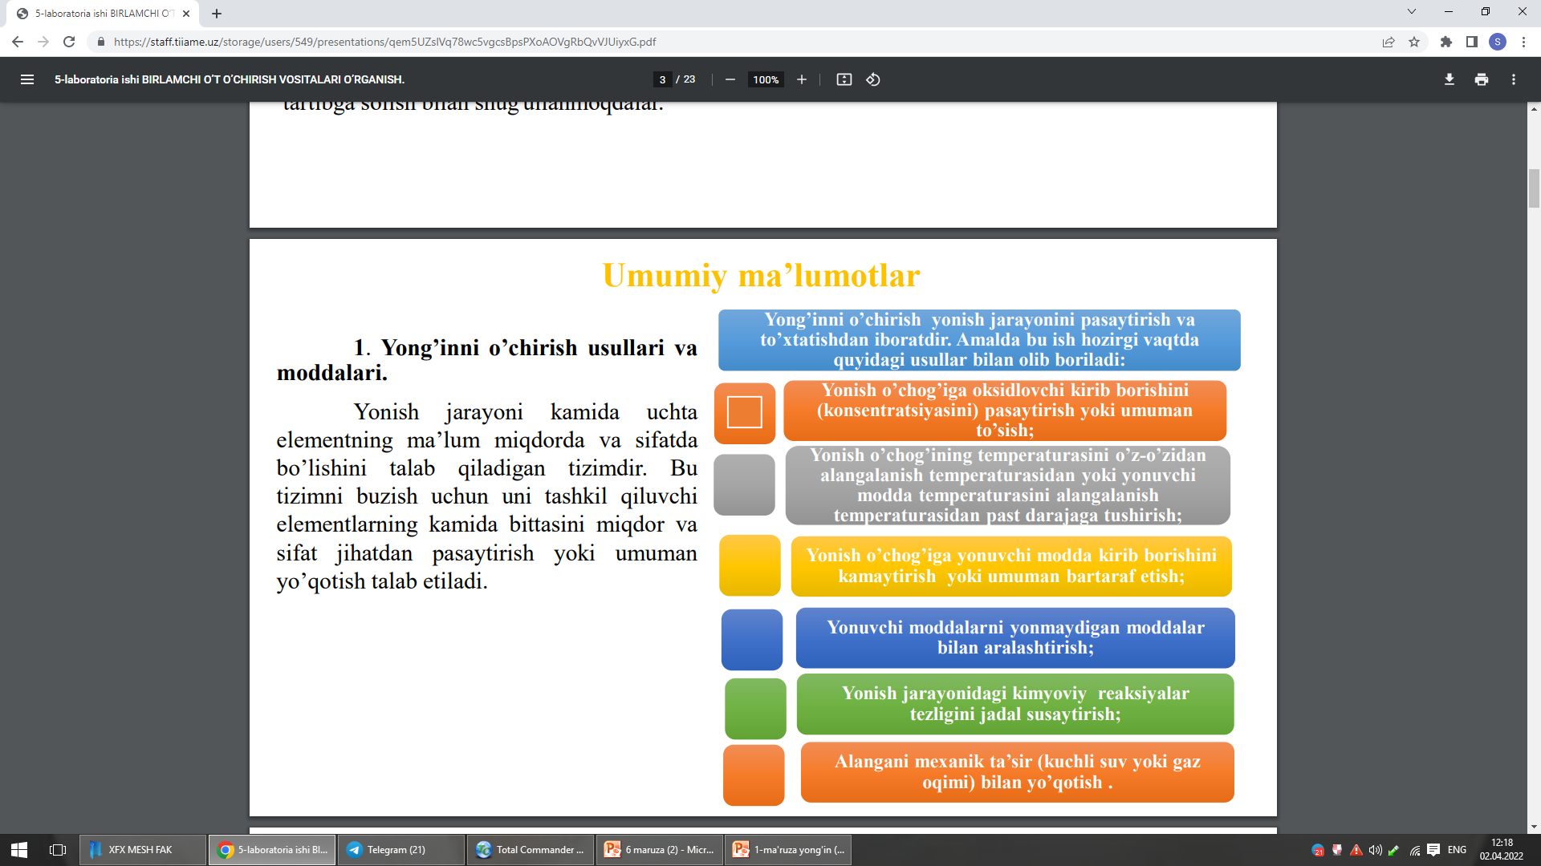

Slide 8
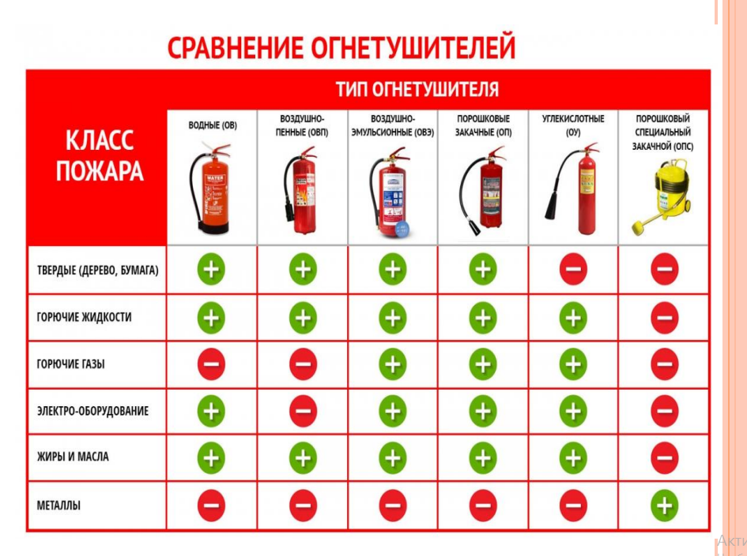

Slide 9
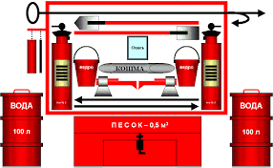
Yong’in o’chirish vositalari

Slide 10
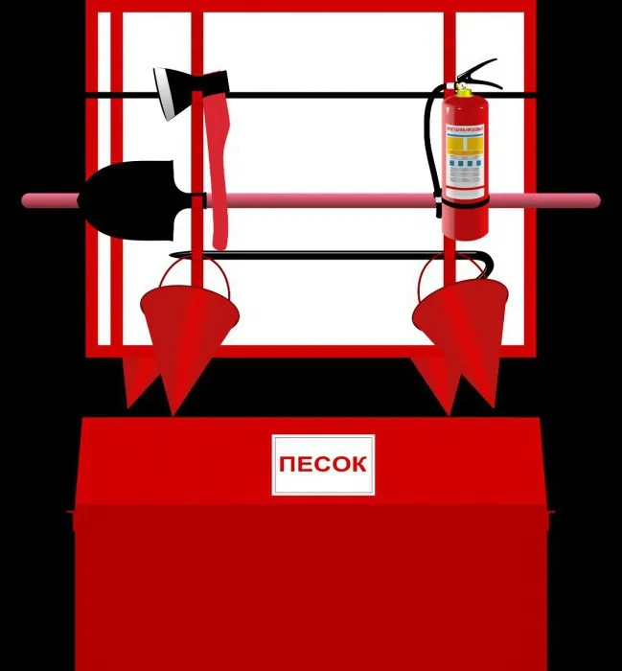

Slide 11
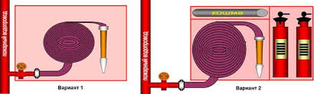
O’t uchuruvchi kranlar

Slide 12


Yong’in paytida qanday xarakatlanish kerak?

Slide 13
O‘ZBEKISTON RESPUBLIKASI VAZIRLAR MAHKAMASINING 2020-yil 20-oktabr, 649-son QARORI
YONG‘IN XAVFSIZLIGI QOIDALARINI TASDIQLASH TO‘G‘RISIDA

Slide 14
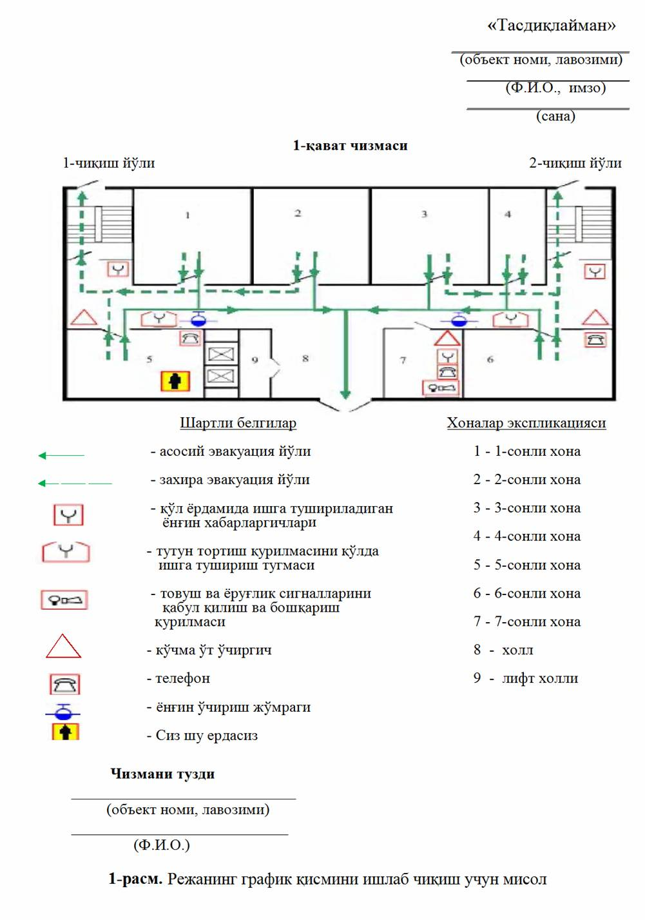

Slide 15


Slide 16
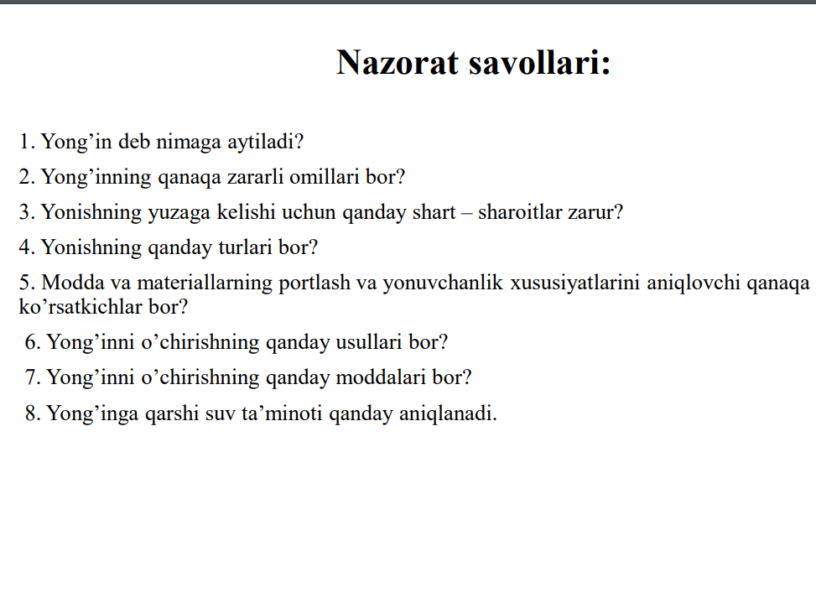

Slide 17
E’TIBORINGIZ UCHUN
RAHMAT

